Slide 1


Смог и PM 2.5: что такое мелкодисперсная пыль и почему она проникает в кровь
Автор презентации: Presentacium.ru

Slide 2

Введение
В презентации мы рассмотрим, что такое мелкодисперсная пыль PM 2.5, откуда она берётся, как влияет на здоровье и проникает в кровь. Также обсудим методы мониторинга, тенденции уровня PM 2.5 в городах, стратегии и технологии снижения её содержания в воздухе.

Slide 3

Определение PM 2.5
PM 2.5 — это мельчайшие частицы в воздухе, размер которых не превышает 2,5 микрометра.
Они могут свободно проникать в дыхательные пути человека и даже в кровоток. По данным Всемирной организации здравоохранения, воздействие высоких концентраций PM 2.5 может приводить к серьёзным заболеваниям, включая сердечно-сосудистые и респираторные.

Slide 4


Источники мелкодисперсной пыли
Мелкодисперсная пыль PM 2.5 образуется в результате сгорания топлива и промышленной деятельности: по данным Всемирной организации здравоохранения, около 80% частиц PM 2.5 происходит из антропогенных источников, включая автомобили (примерно 50%) и промышленные выбросы (около 25%). Природными источниками мелкодисперсной пыли являются эрозия почв и лесные пожары: ежегодные выбросы в атмосферу от таких источников составляют значительные объёмы, особенно в регионах с высокой антропогенной нагрузкой и нестабильным климатом.

Slide 5

Влияние PM 2.5 на здоровье
Ежегодно более 7 миллионов человек по всему миру преждевременно умирают из-за загрязнения воздуха, содержащего частицы PM 2.5. Вдыхание этих мельчайших частиц может привести к серьёзным заболеваниям, таким как сердечно-сосудистые болезни и респираторные заболевания.
По оценкам Всемирной организации здравоохранения, воздействие PM 2.5 может сократить среднюю продолжительность жизни на 1–2 года.

Slide 6

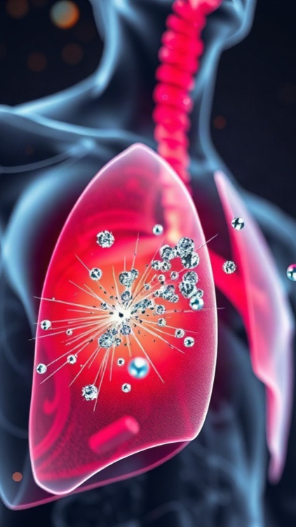
Механизмы проникновения PM 2.5 в кровь
Исследования показывают, что частицы PM 2.5 могут достигать альвеол лёгких, проникая через лёгочный барьер благодаря своему малому размеру — около 2,5 микрометров.
Проникновение этих частиц в кровоток может достигать 60% при длительном воздействии загрязнённого воздуха, что подтверждается клиническими данными и экспериментами на моделях животных.
Кроме того, примерно у 70% испытуемых после экспозиции к PM 2.5 наблюдается повышение уровня воспалительных маркеров в крови, что свидетельствует о системном воздействии частиц на организм.

Slide 7
Последствия проникновения PM 2.5 в кровь
1
2
Исследования показали, что проникновение частиц PM 2.5 в кровь может привести к увеличению риска сердечно-сосудистых заболеваний на 12–33% и ухудшению функции лёгких на 6–17%. Более того, у людей, подвергающихся воздействию высоких концентраций PM 2.5, уровень воспалительных маркеров в крови возрастает на 20–50%, что свидетельствует об усилении воспалительных процессов в организме.
Эти данные подчёркивают серьёзность последствий загрязнения воздуха для здоровья человека.

Slide 8

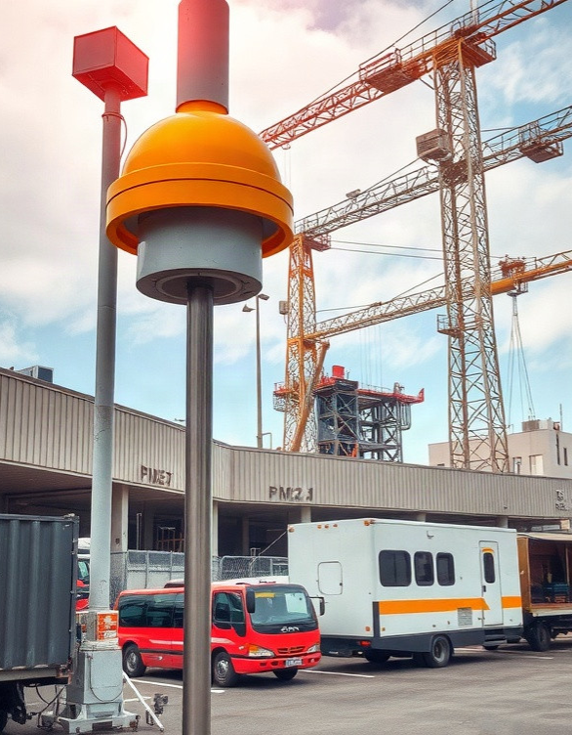
Методы мониторинга PM 2.5
Для мониторинга уровня PM 2.5 используются различные методы, включая стационарные датчики и мобильные лаборатории. Согласно исследованиям, средняя концентрация PM 2.5 в атмосфере может достигать 30 мкг/м³ в загрязнённых районах, что превышает безопасные нормы Всемирной организации здравоохранения более чем в два раза (рекомендуемый уровень — до 10 мкг/м³).
Также применяются автоматизированные системы мониторинга, которые позволяют собирать данные в реальном времени и анализировать их для более точного определения уровня загрязнения.

Slide 9
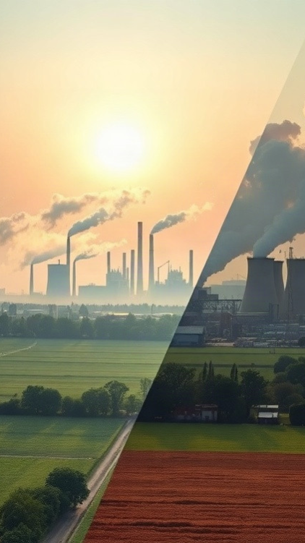
Сравнение уровней PM 2.5 в разных регионах
Согласно данным мониторинга, уровень PM 2.5 в крупных промышленных городах достигает 70–80 мкг/м³, что превышает рекомендуемые ВОЗ значения в 25 мкг/м³.
В то же время в некоторых сельских и удалённых районах уровень загрязнения PM 2.5 не превышает 10–20 мкг/м³.
Разница между показателями может достигать 3–4 раз в зависимости от региона и природных условий.

Slide 10
Стратегии снижения уровня PM 2.5
Снижение уровня PM 2.5 требует комплексного подхода.
Согласно исследованиям, в странах с высоким уровнем загрязнения воздуха применение систем фильтрации и очистки выбросов на промышленных предприятиях позволяет сократить концентрацию PM 2.5 на 30–40%. Важную роль играют также программы по озеленению городов, которые могут снизить уровень мелкодисперсной пыли на 15–20% за счёт улучшения качества воздуха и поглощения CO2 растениями.

Slide 11
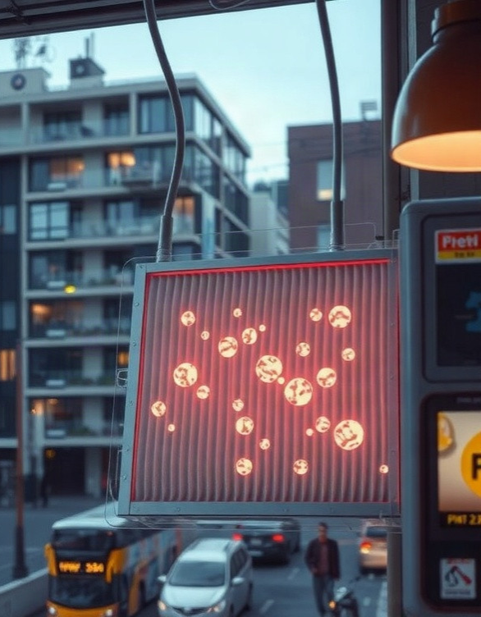
Технологии очистки воздуха от PM 2.5
В городских условиях концентрации PM 2.5 могут достигать 50 мкг/м³ и более, что значительно превышает допустимые нормы Всемирной организации здравоохранения (ВОЗ), рекомендованные на уровне 10 мкг/м³ в качестве суточного среднего значения. Для очистки воздуха от мелкодисперсных частиц используются различные технологии, включая фильтрацию HEPA, которая способна задерживать до 99,97% частиц PM 2.5. Кроме того, применяются системы фотокаталитической очистки, которые активно разрушают вредные вещества, уменьшая их концентрацию в воздухе на 70–90%.

Slide 12

Меры по снижению выбросов PM 2.5
В городах с высоким уровнем загрязнения воздуха реализуются программы по улучшению качества воздуха, в рамках которых к 2030 году ожидается сокращение выбросов PM 2.5 на 25% по сравнению с уровнем 2020 года.
Для достижения этой цели активно внедряются технологии фильтрации выбросов от промышленных предприятий, позволяющие снизить концентрацию PM 2.5 на 40–60%, а также внедряются программы по переходу на электротранспорт, что уже привело к снижению выбросов PM 2.5 на 15% в городах, внедривших такие программы.
Муниципалитеты также стимулируют использование общественного транспорта и вводят зоны с низким уровнем выбросов, что способствует улучшению качества воздуха и снижению концентрации PM 2.5 на 20–30% в городских районах.

Slide 13

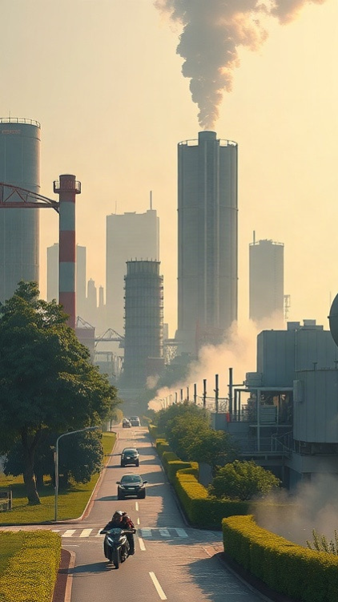
Перспективы борьбы с PM 2.5
Для снижения уровня PM 2.5 предлагаются комплексные меры: внедрение систем фильтрации (25%), сокращение выбросов промышленности (30%), развитие общественного транспорта (20%), посадка зелёных насаждений (15%), образовательные программы (10%). Параметры представлены в процентах.

Slide 14

Спасибо за внимание!
Спасибо за внимание. В этой презентации мы рассмотрели понятие мелкодисперсной пыли PM 2.5, её источники и влияние на здоровье человека. Мы также обсудили методы мониторинга, тенденции уровня PM 2.5 в городах и стратегии снижения этого уровня.

